Slide 1
Výukový materiál v rámci projektu OPVK 1.5 Peníze středním školám Číslo projektu: CZ.1.07/1.5.00/34.0883 Název projektu: Rozvoj vzdělanosti Číslo šablony: III/2 Datum vytvoření: 11. 1. 2013 Autor: Ing. Ivana Náplavová Určeno pro předmět: První pomoc Tematická oblast: Bezvědomí a neodkladná resuscitace, intoxikace Obor vzdělání: Masér sportovní a rekondiční 69-41-L/002 1. ročník Název výukového materiálu: Modelová prezentace: Epilepsie Popis využití: Příčiny, příznaky epilepsie, první pomoc, sdružení epileptiků, úkoly pro žáky Čas: 15 minut
VY_32_INOVACE_PPM13460NÁP

Slide 2
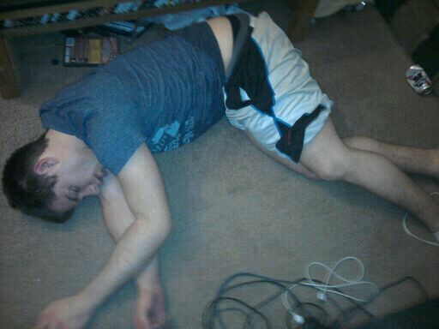
Epilepsie – padoucnice
Je záchvatovité onemocnění mozku, které má celou řadu příčin.
Mohou onemocnět:
děti
dospělí
Druhů epilepsie a typů záchvatů je několik.
http://commons.wikimedia.org/wiki/File:Recovery_Position.JPG
Záchvat může vyvolat např.:
blikavé světlo (televize, počítač, vánoční řetězy)
hluboké dýchání
alkohol i jeho výpary
drogy

Slide 3
Příznaky:
u malého počtu nemocných předchází záchvatu stav zvaný aura
• světelně barevné obrazce
• slyšení zvonů
• cítění pachů a vůní
nemocný padá náhle k zemi, někdy i s výkřikem
po pádu následují kroutivé a škubavé křeče postihující obličej, končetiny a celé tělo
zornice jsou rozšířené a nereagují na světlo
dýchání je hlasité, chrčivé a s rozvojem křečí nastává krátká zástava dechu, po které se dýchání obnoví
z úst vytéká velké množství slin, často jsou po pokousání jazyka krvavé
časté je pomočení, pokálení
po několika minutách odeznívá záchvat křečí, ale bezvědomí ještě přetrvává
postižený se nakonec probouzí a po nedlouho trvající zmatenosti se vrací k plnému vědomí

Slide 4
Pozor, křeče nemusí být vždy důsledkem epilepsie, mohou je způsobit i jiné nemoci!
Mohou být vyvolány i zplodinami hoření (garáž, kuchyň, koupelna – nutno otevřít okno a volat lékaře)
ú
Sledujte pozorně video a odpovězte na tyto otázky:
Jaký je průběh záchvatu?
Co dělá zachránce v průběhu záchvatu?
Co dělá zachránce po odeznění záchvatu?
Video 1,50minut
http://ppp.zshk.cz/vyuka/epilepsie.aspx

Slide 5
Odpovědi:
Jaký je průběh záchvatu?
pád na zem
křeče
zvýšená tvorba slin
po odeznění záchvatu nemocný obvykle usíná
na záchvat si nepamatuje
Co dělá zachránce při záchvatu?
ochrana nemocného před poraněním
kontrola dýchání
nesmí nemocného opustit
volá 155
sleduje, jak trvá záchvat dlouho
http://office.microsoft.com/cs-cz/images/results.aspx?qu=otazn%C3%ADk&ex=1#ai:MC900434859|

Slide 6
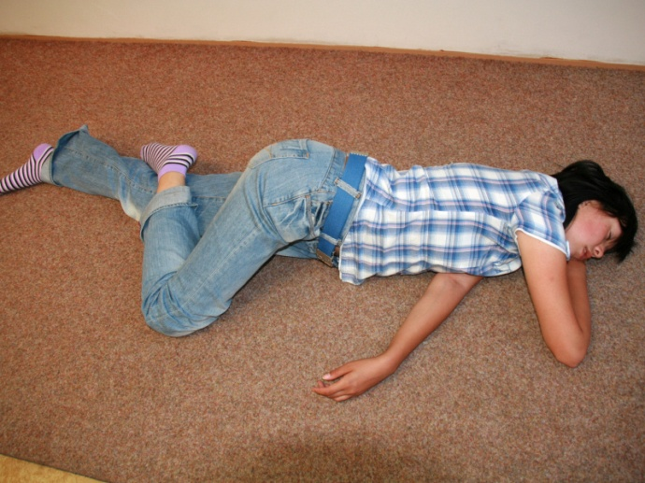
Co dělá zachránce po odeznění záchvatu?
celkové vyšetření nemocného
vyčištění dutiny ústní
zkontroluje poranění
zkontroluje vitální funkce
• vědomí
• dýchání
uloží nemocného do stabilizované polohy
zajistí teplotní komfort
http://office.microsoft.com/cs-cz/images/results.aspx?qu=otazn%C3%ADk&ex=1#ai:MC900434859|
http://ppp.zshk.cz/vyuka/polohovani-ranenych.aspx

Slide 7
První pomoc
nebránit pádu na zem, pouze jej zmírnit
odstranit z dosahu zraňující předměty
uvolnit oděv kolem krku a měkce podložit hlavu – chránit tak před poraněním
nebránit křečovým pohybům při záchvatu, nezalehávat
nerozevírat ústa, nevkládat nic mezi zuby
čekat, až záchvat pomine – obvykle brzy (cca do 5 minut)
po odeznění křečí vyndat vše z pod hlavy, vytřít ústa a zkontrolovat dýchání
při přetrvávajícím bezvědomí zotavovací poloha, přikrýt
při poranění nebo trvajícím bezvědomí volat záchrannou službu
http://commons.wikimedia.org/wiki/File:CZ-IJ03_Prvn%C3%AD_pomoc.jpg

Slide 8
ú
Práce s internetem
Čas: 5 minut
Vyhledejte na internetu informace o pomoci lidem s epilepsií.

Slide 9
http://www.spolecnost-e.cz/
http:// www.epistop.cz
http://www.epilepsie.cz/
http://www.diana.czweb.org/

Slide 10
Zdroje:
http://www.spolecnost-e.cz/
Beránková, M. - Fleková, A. – Holzhauserová, B.: První pomoc. Praha, Informatorium 2007.
Zemanová, J.: První pomoc pro učitele ZŠ a SŠ. Ostrava 2006.
Janda, F.,Valta, V.: Zdravověda pro učební obor Kadeřník. Praha, Informatorium 2004.

